Slide 1

Envio la estructura básica sel proyecto final. tecnicas
En adelante:
1.- continuar el estudio particular de cada indicador tal como viene desarrollando o el estudio de cada subsistema
2.- en adelante deben gneralizar como un todo el sistema transporte, se les adjunta la imagen
3.- en las souluciones o simulacionesde cada indicador ir verificando su diseñom es decir
Si en la entrada principal , las suma de las tasas de entrada o salida, los resultados de la suma de las tasa en las tablas da el mismo resultado
trabajar con 2 decimales
Hacder sus interpretaciones ,recomendacines y conclusiones, pner bibligrfia actualizada
Obs.- sus resultados deben comparar con los datos del modelo antigua
Para la solución de este caso, existen muchos autores que han realizado el etudio, uds ante su propuesta debe decir que en que paper desarrollando hasta un punto x o hasta donde quedo la solución y cual es su aporte a esta propuesta de solución

Slide 2
Tecnica I
Solucion usando Vensim

Slide 3
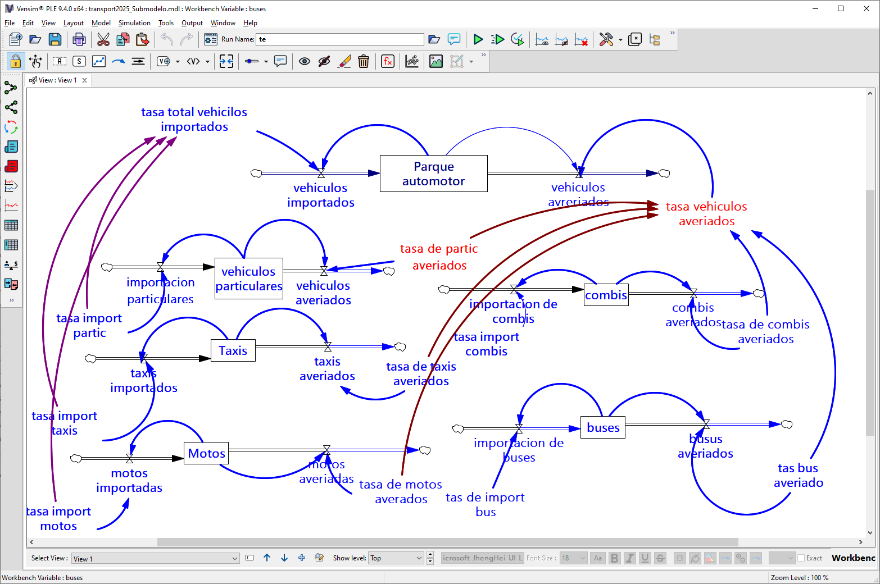
Caso 2 General:
Proyecto final
Integrar Todo el
sistema
Caso 1 particular
Vienen y
continuar
desarrollando

Slide 4
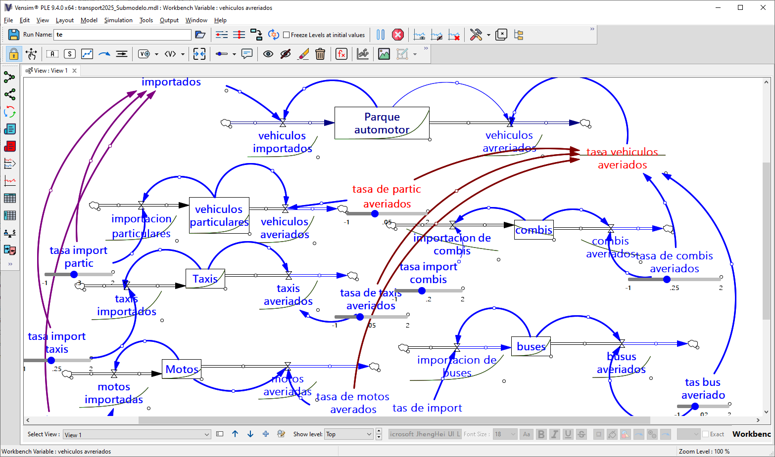

Slide 5
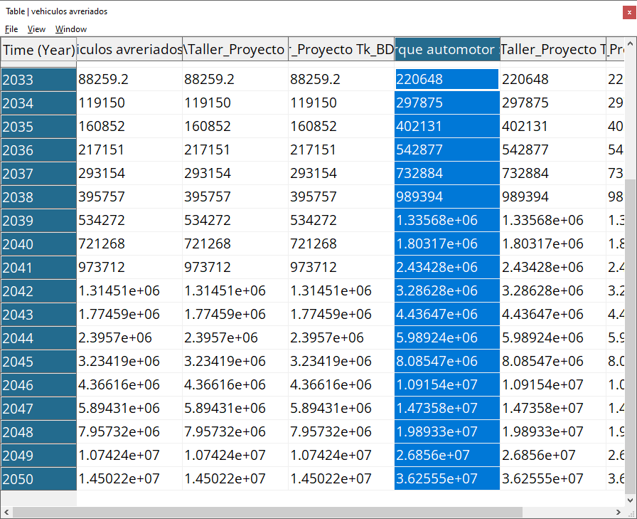

Slide 6
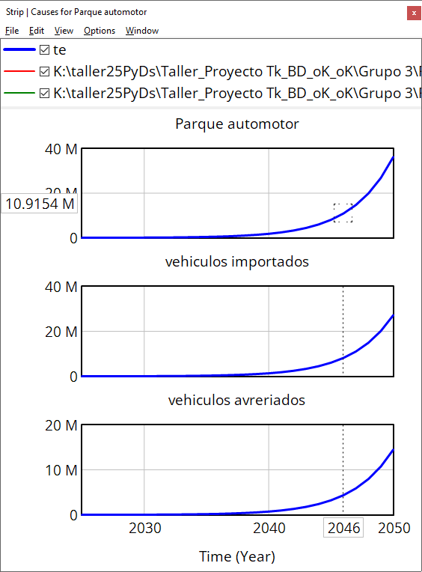
Comportamiento delo Sistema

Slide 7
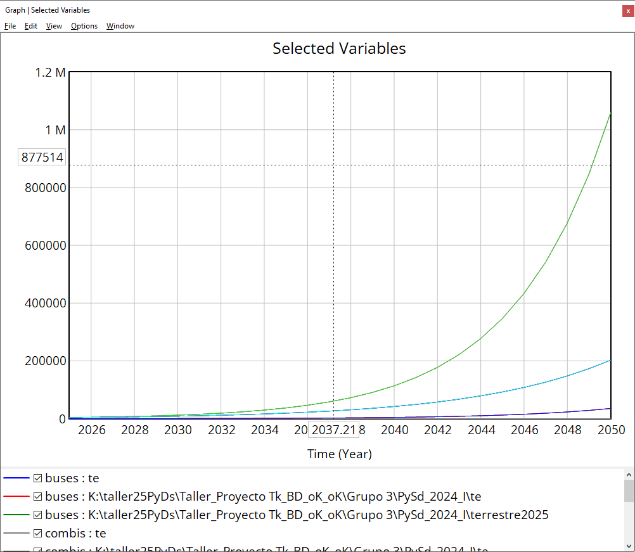
Comportamiento de los subsistemas

Slide 8
Tecnica II
Solucion usando Librería PySd

Slide 9
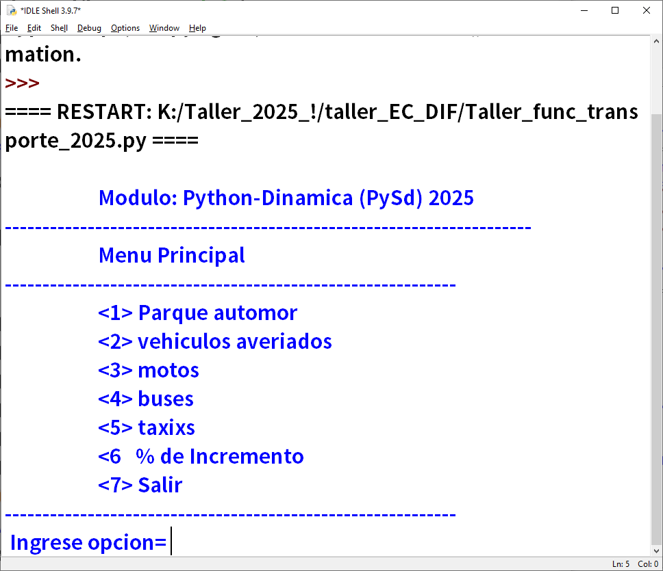

Slide 10
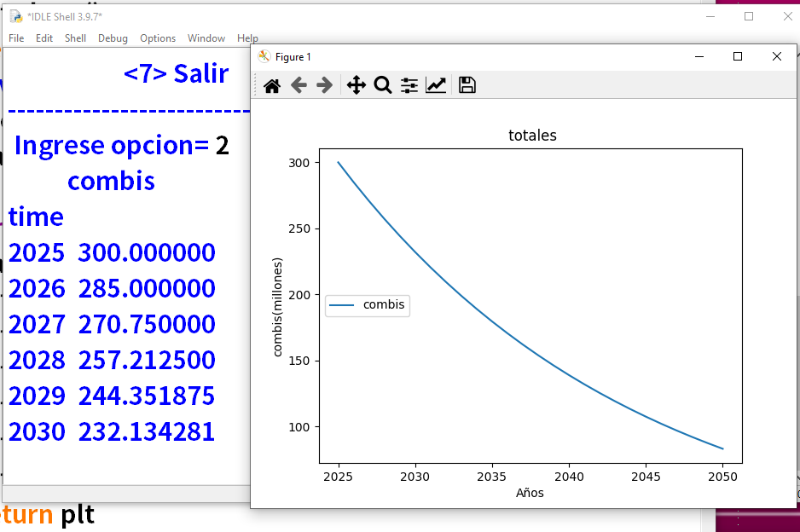

Slide 11
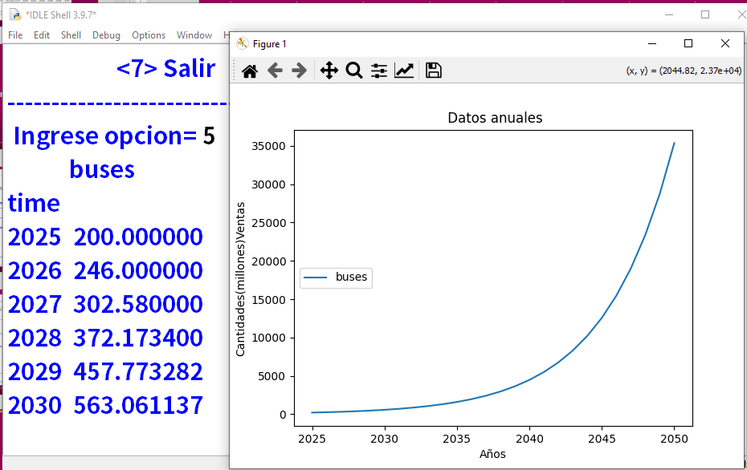

Slide 12
Tecnica III
Integracion Numerica : Euler

